Slide 1
第三章
第三章
量子力学导论
内容： 1、玻尔理论的困难
2、波粒二象性
3、不确定关系
4、波函数及统计解释
5、薛定谔方程
6、平均值与算符*
7、氢原子的薛定谔方程解*
重点： 波粒二象性及不确定关系；波函数及
其统计解释
Notes:
Explain effective mass

Slide 2
§1．量子力学的背景
19世纪末的三大发现(1895年X射线，1896年发现放射性，1897年发现电子)为近代物理学的序幕。1900年普朗克提出量子化概念，1905年爱因斯坦在解释光电效应时提出光量子概念，1913年玻尔将普朗克-爱因斯坦量子概念用于卢瑟福模型，提出量子态观念，成功地解释了氢光谱。此外，泡利1925年提出的不相容原理和同年乌仑贝克、古兹米特提出的电子自旋假说，可以用来解释元素周期性、塞曼效应等实验事实。至此形成的量子理论称为玻尔为代表的旧量子论。

Slide 3
为建立一套更加严密的理论体系，需要有新的思想指导，这就是物质粒子的“波粒二象性”。关于光的波粒二象性实际上爱因斯坦在1905年和1917年已经明确提出，并为康普顿实验进一步证明。1924年得布罗意将它推广到所有粒子。
在此基础上， 1925-1928年海森堡、玻恩、薛定谔、狄拉克等人建立了量子力学，它与相对论一起构成近代物理学的两大理论基础。
量子力学导论的主要内容：1)相关的几个重要实验；2)有别于经典物理的新思想；3)解决具体问题的方法。根据课程的理念，重点介绍前面两个内容。

Slide 4
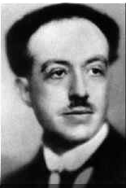
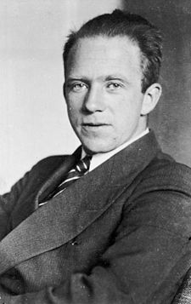
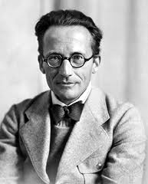
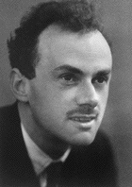
发展简介
1900年，普朗克，黑体辐射，谐振子能量量子化
1905年，爱因斯坦，光电效应，光量子
1913年，玻尔，氢原子光谱，量子态
1924年，德布罗意，物质波假说
1925年，海森堡、玻恩、约旦，狄拉克 矩阵力学
1926年，薛定谔 波动力学
1927年，海森堡 不确定关系
De Broglie
W Heisenberg
E Schroedinger
PAM Dirac

Slide 5
§11 玻尔理论的困难
定态到底为什么不能辐射? [态的寿命？]
Rutherford: “跃迁时，电子必须事先知道它要往哪里跳，才知道该吸收哪个能量的光；但是不吸收光，又怎么知道末态的情况”—逻辑循环 [跃迁的来源、几率？]
Schrodinger：“糟透的跃迁”—电子在跃迁中在哪里？ [跃迁过程之细节？]
从现在开始要抛弃（玻尔）电子固定轨道的概念，要开始用统计的观点！
Notes:
电子定向运动就行当于电流，加速运动就相当于是变化的电流，以电磁场的形式向外界传播能量。
电子的存在都将存在于某个能级，在能级中运动不辐射能量。用来解释原子为何能稳定存在。 根源的说，我们其实不能把电子看成粒子，也不能说电子运动的路线，电子也许是波包，也许是一会出现一会消失的点（概率波幅的解释）。所以我们对电子的认识还不够，不能认为电子的加速行为就和宏观的带电粒子加速辐射能量相比较。
环形电流为什么只产生磁场，没有电磁波？一个可能的解释：电流大小是个常数，所以不辐射。

Slide 6
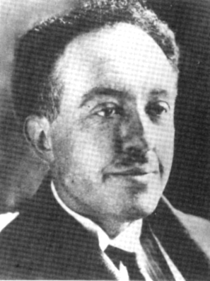
§12 波粒两象性
Wave-particle duality
法国物理学家德布罗意（Louis Victor de Broglie 1892 – 1987 )
思想方法 自然界在许多方面都是明显地对称的，他采用类比的方法提出物质波的假设 .
“整个世纪以来，在辐射理论上，比起波动的研究方法来，是过于忽略了粒子的研究方法； 在实物理论上，是否发生了相反的错误呢 ？ 是不是我们关于‘粒子’的图象想得太多 ，而过分地忽略了波的图象呢？”

Slide 7
(1)经典物理中的波和粒子
粒子具有完全的定域性，而波是空间无限扩展的。
用拍来测量一个波的波长（与已知的波拍）
观测到一个拍所需要的时间是
1
Δ
t
≥
,
或
Δ
t
Δ
ν
≥
1
,
Δ
ν
其间，波走过了
Δ
x
=
c
Δ
t
c
c
ν
=
⇒
Δ
ν
=
Δ
λ
λ
λ
2
得到
Δ
x
Δ
λ
≥
λ
2
要无限精确地测准频率（波长），就需要花费无穷长的时间（空间）！

Slide 8
(2)光的波粒二象性
（1）波动性： 光的干涉和衍射
（2）粒子性： （光电效应等）
相对论能量和动量关系
光子
描述光的
粒子性
描述光的
波动性
Notes:
光要么显示粒子性（如转移能量时），要么显示波动性（如传播时），不能同时显现。近年的实验能同时观察到，但波动性变差（干涉条纹对比度下降），粒子性也变差（表现为。。。）

Slide 9
（3）德布罗意假设（1924 年 ）
德布罗意假设：实物粒子具有波粒二象性 .
德布罗意公式
1）若 则
2）宏观物体的德布罗意波长小到实验难以测量的程度，因此宏观物体仅表现出粒子性 .

Slide 10
例 在一束电子中，电子的动能为 ，求此电子的德布罗意波长 ？
解
此波长的数量级与 X 射线波长的数量级相当.
Notes:
P的准确表达式见81页

Slide 11
（4）德布罗意波的实验证明：戴维孙 — 革末电子衍射实验（1927年）
德布罗意的方程三年后通过两个独立的电子散射实验被证实于电子（具有静止质量）身上。在贝尔实验室Clinton Joseph Davisson和Lester Halbert Germer以低速电子束射向镍单晶获得电子经单晶衍射，测得电子的波长与德布罗意公式一致。在阿伯丁大学，George Paget Thomson以高速电子穿过多晶金属箔获得类似X射线在多晶上产生的衍射花纹，确凿证实了电子的波动性；以后又有其他实验观测到氦原子、氢分子以及中子 的衍射现象，微观粒子的波动性已被广泛地证实。根据微观粒子波动性发展起来的电子显微镜、电子衍射技术和中子衍射技术已成为探测物质微观结构和晶体结构分 析的有力手段。
德布罗意于1929年因为这个假设获得了诺贝尔物理学奖。Thomson和Davisson因为他们的实验工作共享了1937年诺贝尔物理学奖。
Notes:
近年来冷原子研究中也观察到原子的波动性。思考：怎样才能使原子的波动性显现出来？室温下的原子行吗？

Slide 12
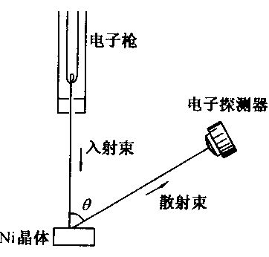
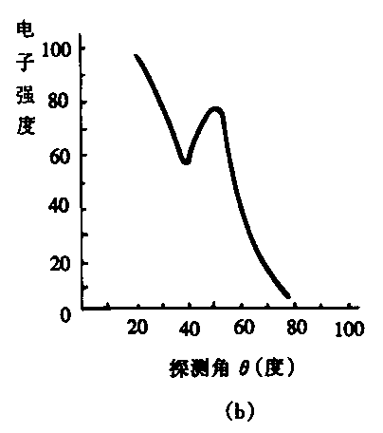
一、戴维逊-革末实验
1927年，戴维逊和革末，电子衍射实验，测量了电子波的波长，证实了德布罗意假设。
1．实验装置

Slide 13
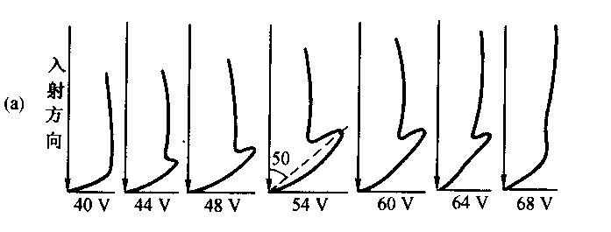
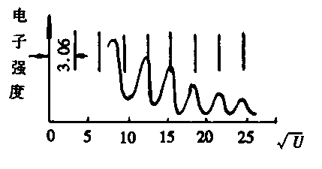
2．实验结果
(1)当U不变时，I与θ的关系如图
不同的θ，I不同；在有的θ上将出现极值。
(2)当θ不变时，I与U的关系如图
当U改变时，I亦变；而且随了U周期性的变化

Slide 14
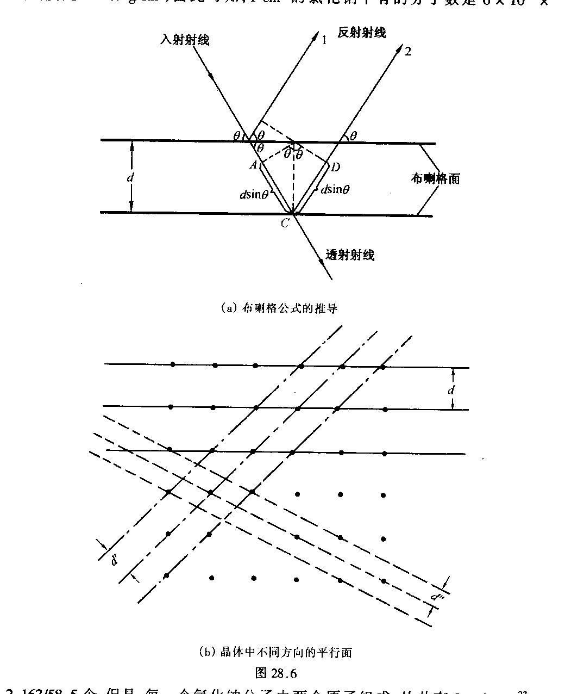
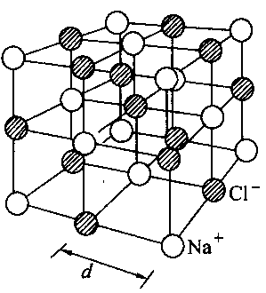
3．实验解释
晶体结构：
Notes:
需要从子波的角度去讲。

Slide 15
两相邻晶面电子束反射射线干涉加强条件
波程差：
当 时加强----布拉格公式。
可见，当θ、λ 满足此式时，测得电流的极大值。

Slide 16
See P.81, Fig.12.6
镍晶体
电子波的波长
当 时， 与实验结果相近.

Slide 17
对于通过电压U加速的电子：
当U不变时，改变θ，可使某一θ 满足上式，出现极大值
当θ不变时，改变U，可使某一U 满足上式，出现极大值。
实验证明了电子确实具有波动性，也证明了德布罗意
公式的正确性。并进一步证明：一切实物粒子(电子、
中子、质子等）都具有波动性。
Notes:
Show how to use “web of science” to look for papers…

Slide 18
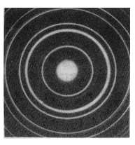
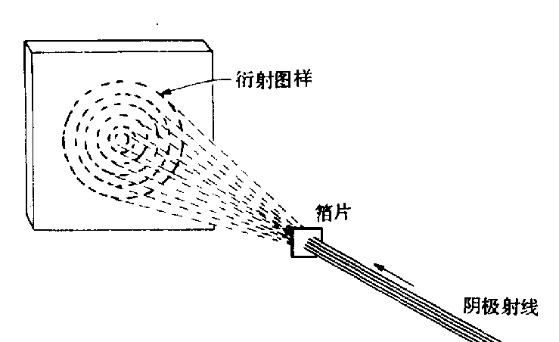
二、G.P.汤姆逊实验
1927年英国物理学家G.P.汤姆逊做了电子通过金多晶薄膜的衍射实验
1929年 德布罗意获诺贝尔物理奖。
1937年 戴维逊 与 G.P.汤姆逊获诺贝尔物理奖。
Notes:
成像大多用的是粒子特性（几何光学），有时也用波的相位和干涉特性，如全息成像。
衍射对成像是不好的。

Slide 19

三、约恩逊实验
1961年C. Jönsson运用铜箔中形成的2-5条细缝得到了电子的多缝干涉图样。
四、其它实验
1930年艾斯特曼(Estermann)、斯特恩(Stern)、和他们的同事们证实了普通原子具有波动性。
后来实验又验证了质子、中子等实物粒子都具有波动性。

Slide 20
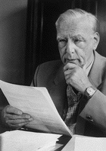
五、微观粒子波动性的应用
1933年，德国的E.Ruska和Knoll等人研制成功第一台电子显微镜。
鲁斯卡：电子物理领域的基础研究工作，设计出世界上第一台电子显微镜，1986诺贝尔物理学奖
1982年，IBM的G.Binnig和H.Rohrer研制成功第一台隧道扫描显微镜（STM）。
Notes:
顾名思义，所谓电子显微镜是以电子束为照明光源的显微镜。由于电子束在外部磁场或电场的作用下可以发生弯曲，形成类似于可见光通过玻璃时的折射现象，所以我们就可以利用这一物理效应制造出电子束的“透镜”，从而开发出电子显微镜。而作为透射电子显微镜(TEM)其特点在于我们是利用透过样品的电子束来成像，这一点有别于扫描电子显微镜(Scanning Electron Microscope，SEM)。由于电子波的波长大大小于可见光的波长(100kV的电子波的波长为0．0037nm，而紫光的波长为400nm)，根据光学理论，我们可以预期电子显微镜的分辨本领应大大优于光学显微镜。事实上，现代电子显微镜的分辨本领已经可达0．1nm。
电子显微镜的分辨能力以它所能分辨的相邻两点的最小间距来表示,根据波粒二象性，电子比可见光波长小，不易衍射，能分辨的最小间距也小。

Slide 21
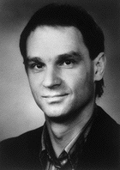
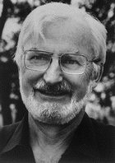
1986诺贝尔物理学奖宾尼：设计出扫描式隧道效应显微镜
1986诺贝尔物理学奖 罗雷尔：设计出扫描式隧道效应显微镜
Notes:
图片取自清华大学编大学物理

Slide 22
（5）德布罗意波和量子态
从德布罗意波导出氢原子玻尔理论中角动量量子化条件.
两端固定的弦，若其长度等于波长则可形成稳定的驻波.
将弦弯曲成圆时
电子绕核运动其德布罗意波长为
角动量量子化条件

Slide 23
（6）一个在刚性匣中的粒子

Slide 24
（7）波和非定域性
波的特性之一是，它在空间上可以是无限扩展的，这就是波的非定域性。由于这个特性，若要将一个波关在匣子中，这个匣子的线度至少需有半个波长λ/2。
从德布罗意波的观点看，玻尔的氢原子实际上就是一个德布罗意波被关在库仑势场中的情况。
就氢原子做一估算
动能
总能量

Slide 25
得到
并且得到基态能：
禁闭的波（驻波条件；此波为波函数而非经典波）必然导出量子化条件；
把波和粒子联系起来（德布罗意关系）就得到粒子能量的量子化！
类似的，从nL=Nλ/2可以导出：
可透过光腔的频率 是 c/2nL的整数倍。
Notes:
此处lambda是真空中的波长.
腔镜子表面电场是零，即为波节。如果不是波节，则其他所有位置都有可能，那么就不是稳定的分布。
更直接的证明？电磁波边界条件？

Slide 26
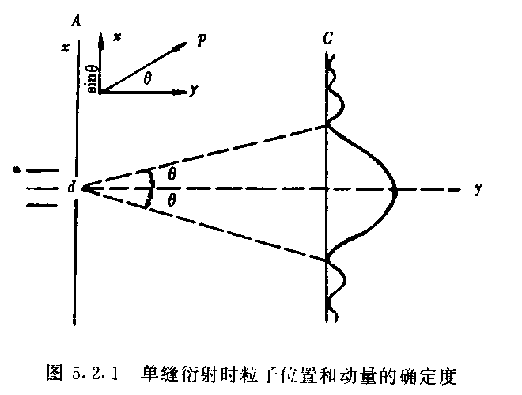
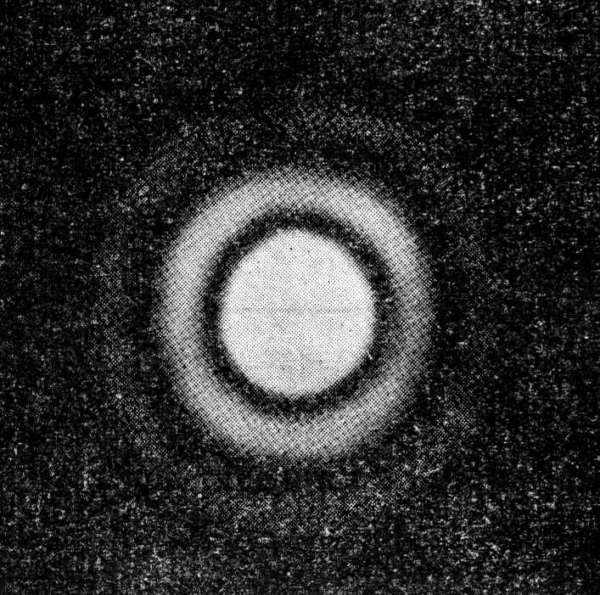
§13不确定关系
光子的不确定性

Slide 27
(1) 不确定关系的表述和含义
一、位置—动量不确定关系
按照经典波动理论，约束在空间某区域内的波不可能是单色的——不可能具有唯一的波长。
这一结论对物质波同样正确：被束缚在某区域的粒子不可能具有确定的动量，即粒子的坐标和动量不能同时取确定值，存在一个不确定关系。
海森堡（W. Heisenberg）在1927年发表了著名的位置—动量不确定关系

Slide 28
对坐标 x 测量得越精确（Δx 越小），动量不确定性 Δp_{x} 就越大(衍射越厉害)。
电子的坐标和动量不能同时确定。
不限制电子坐标时，动量可以取确定值。
严格的不确定性关系应该是：

Slide 29
(2) 不确定关系的简单推导
从经典波动概念出发，利用上节导出的关系式
加入德布罗意关系 λ=h/p 得
代入前式，知
或改写为
即得
同样将ν =E/h和λ=h/p代入前式可得

Slide 30
用电子衍射说明不确定关系
电子的单缝衍射(1961年，约恩逊成功的做出)
电子经过缝时的位置不确定 .
一级最小衍射角
电子经过缝后 x 方向动量不确定
电子的单缝衍射实验
考虑衍射次级有

Slide 31
狭缝对电子束起了两种作用：一是将它的坐标限制在缝
宽d的范围内，一是使电子在坐标方向上的动量发生了
变化。这两种作用是相伴出现的，不可能既限制了电子
的坐标，又能避免动量发生变化。
如果缝愈窄，即坐标愈确定，则在坐标方向上的动量
就愈不确定。因此，微观粒子的坐标和动量不能同时有
确定的值。
Notes:
由此思考原子为什么没有的轨道

Slide 32
例 1 一颗质量为10 g 的子弹，具有 的速率 . 若其动量的不确定范围为动量的0.01% (这在宏观范围是十分精确的 ) , 则该子弹位置的不确定量范围为多大?
解 子弹的动量
动量的不确定范围
位置的不确定量范围

Slide 33
例2 一电子具有 的速率, 动量的不确范围为动量的 0.01% (这也是足够精确的了) , 则该电子的位置不确定范围有多大?
解 电子的动量
动量的不确定范围
位置的不确定量范围
不确定关系适用于微观粒子

Slide 34
例3 用动量、位置不确定性关系解释如下现象
用凸透镜对光进行聚焦时，透镜的半径越大，
聚焦的光斑越小
2. 透镜的焦距越小，聚焦的光斑越小
3. 镜头沉浸在大折射率的油中可提高分辨率
4. 用波长比较短的光成像时分辨率高
5. 电子显微镜的分辨能力比光学显微镜高

Slide 35
二、能量和时间的不确定关系
将激光光子位置-动量不确定性关系
变为
同样可得粒子处于某状态的能量和时间的不确定性关系
也可从
直接导出

Slide 36
(3) 应用举例
P.91应用举例
[例] 原子在激发态的寿命为10⁻⁸ s，由不确定关系
可以解释为什么原子谱线自然宽度
谱线宽度：
γ
与实验测量结果吻合！
原子基态寿命无穷长，基态有确定的能量值。

Slide 37
说明
不确定性与测量没有关系，是微观粒子波粒二象性的体现。
不确定性的物理根源是粒子的波动性。
不确定性关系限定了使用经典语言的范围和度。
微观粒子同一方向上的坐标与动量不可同时准确测量,它们的精度存在一个终极的不可逾越的限制。
对宏观粒子，因 很小，所以
可视为位置和动量能同时准确测量。

Slide 38
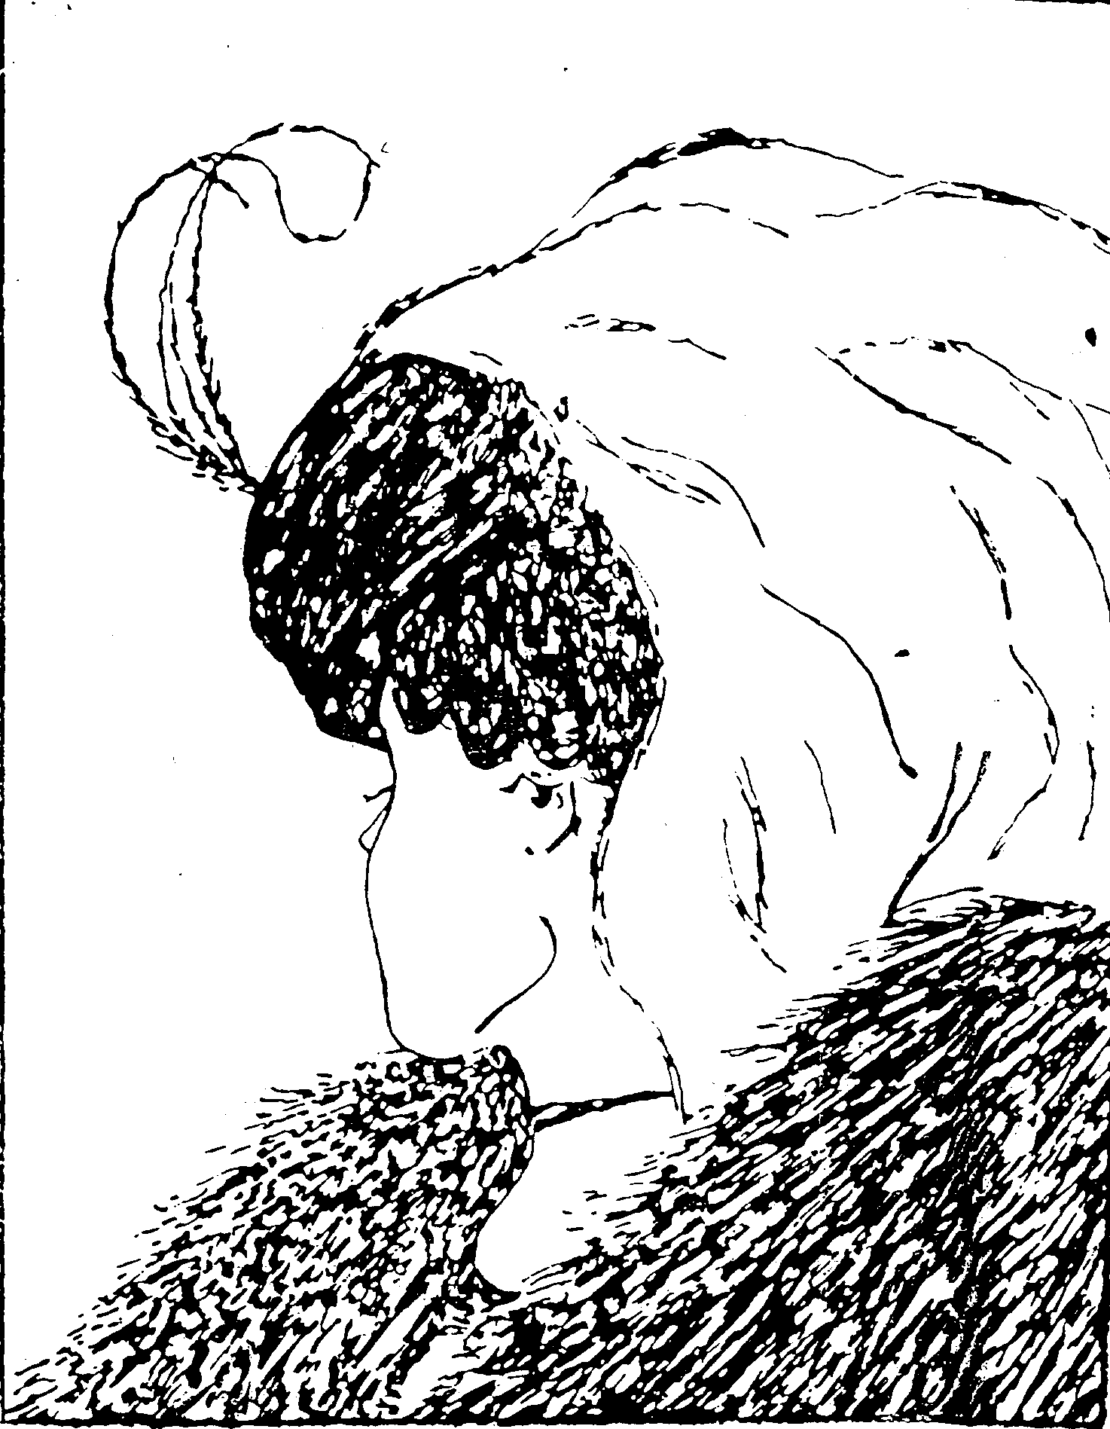
互补原理
(4) 互补原理
必须将既互斥又互补的概念汇集在一起才能形成对现象详尽无疑的描述。
p.93思考题1，2

Slide 39
好量子数
显然根据不确定关系，位置和动量已经不能很好地描述粒子的状态，即我们无法用经典图像去解释为何动量能够瞬时改变。因此对于一个波包，我们称位置和动量已经不是好量子数，而是用其他可以确定描述，有定值的“好量子数”来描述体系，如n,l,m等
此类难题，在Born的统计解释和薛定谔方程出来之后可以更加自洽地理解。

Slide 40
§14 波函数及其统计解释
经典粒子 不被分割的整体，有确定位置和运动轨道 ；决定论，严格的因果律。
经典的波 某种实际的物理量的空间分布作周期性的变化，波具有相干叠加性 。
二象性 要求将波和粒子两种对立的属性统一到同一物体上 ，必须采用几率性的观点（量子力学的哥本哈根解释）。

Slide 41
（1）波粒二象性及概率概念
一 波函数 概率密度
1）经典的波与波函数
机械波
电磁波
经典波为实函数
Notes:
设一平面波沿速度 的方向传播，该方向的单位矢量
为 ，即 ， 时刻，波面AB上O点的振动

Slide 42
电磁波
电磁波的经典理论
从光子的角度出发
因此
反映了光子到达的平均数（几率概念）
Notes:
42
设一平面波沿速度 的方向传播，该方向的单位矢量
为 ，即 ， 时刻，波面AB上O点的振动

Slide 43
2）量子力学波函数（复函数）
既然粒子具有波动性，应该有描述波动性的函数——波函数。
奥地利物理学家薛定谔（E．Schrodinger，1887－1961）1925年提出用波函数Ψ(r, t)描述粒子运动状态。
按德布罗意假设：能量E、动量 p 的“自由粒子”沿x方向运动对应的物质波应为“单色平面波”：
Notes:
奥地利物理学家薛定谔（E．Schrodinger，1887－1961）建立了波动力学的基本方程，即著名的薛定谔方程。方程中的未知量Ψ被称为波函数。从此，波函数Ψ做为一个重要的新概念登上量子力学舞台。

Slide 44
或由关系数
可将波函数改写为
——ψ₀为待定常数
若粒子为三维自由运动，波函数可表示为

Slide 45
微观粒子的波粒二象性
自由粒子能量 和动量 是确定的，其德布罗意频率和波长均不变 ， 可认为它是一平面单色波 .平面单色波波列无限长 ，根据不确定原理 ，粒子在 x方向上的位置完全不确定 .
自由粒子平面波函数
经典力学 ⇒ 位置和速度 量子力学 ⇒ 波函数
波函数体现了波粒二象性，其中的E和 是描写粒子性
的物理量，却处在一个描写波的函数中。
波函数的物理意义是什么？粒子的什么性质在波动？

Slide 46
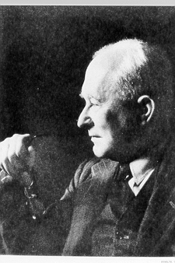
二、波函数的统计解释
对应粒子波动性的波函数作为一个重要的新概念登上量子力学舞台后，其本身的物理意义却模糊不清，使许多物理学家感到迷惑不解而大伤脑筋。
爱因斯坦为了解释光粒子（光量子或光子）和波的二象性，把光波的强度解释为光子出现的几率密度。
玻恩(M．Born，1882－1970)在这个观念的启发下，马上将其推广到Ψ函数上。1926 年玻恩提出——德布罗意波是概率波 .
|Ψ|²必须是电子（或其它粒子）的几率密度” 。
Ψ（ ,t）的物理意义在于：
波函数的模的平方（波的强度）代表时刻 t、在空间 点处，单位体积元中微观粒子出现的概率。
1954年，玻恩获诺贝尔物理奖。
Notes:
玻恩波函数的统计解释
玻耳在1913年先后发表的关于原子模型方面的三篇论文，赢得了国际物理学术界的崇高声誉，形成了以玻耳为中心包括著名的科学家海森堡、狄拉克、玻恩等人的哥本哈根学派。
杰出的物理学家玻恩（M．Born，1882－1970）于1926年提出波函数的“统计解释”，不仅对量子力学的发展做出巨大贡献，而且对人们认识世界的思想方法产生深刻影响。但是，由于他的新观念背离了经典物理学的旧传统，长期受到少数权威人士的坚决反对。因此，直到1954年他才劳获诺贝尔奖金，这比公认他应该获奖的1923年整整推延了22年。
1926年1月，几乎在玻恩等人创立矩阵力学的同时，奥地利物理学家薛定谔（E．Schrodinger，1887－1961）建立了波动力学的基本方程，即著名的薛定谔方程。方程中的未知量Ψ被称为波函数。从此，波函数Ψ做为一个重要的新概念登上量子力学舞台。薛定谔的新理论提出不久，就取得了非凡的成功，应用薛定谔方程，从Ψ中做出了大量有用的运算结果。但是Ψ函数本身的物理意义却模糊不清，使许多物理学家感到迷惑不解，大伤脑筋，明显地影响了量子力学的发展和传播。几个月之后，薛定谔把Ψ函数解释为电子形成的波，并且用|Ψ|2来量度电子电荷分散开的程度。然而，这种解释与电子真实行为完全不一致，很快就被否定了。 就在薛定谔的论文（第四篇通信）投到《物理学年鉴》后的第四天，另一家杂志《物理学时代》收到了玻恩的一篇论文，题目是“碰撞过程的量子力学”，发表在1926年6月25日出版的《物理学时代》第37卷上。在这篇不足5页的简短论文中，玻恩首次提出波函数的几率解释。 玻恩当时认为，薛定谔的“波动力学是量子定律更深刻的表达形式”，其方式是每个物理学家都比较熟悉的，“但是在他看来，薛定谔的波动解释是站不住脚的”。玻恩回忆道：“我在弗兰克（J．FRANCK，1882－1964）关于原子和分子碰撞的卓越的实验中每天都目睹粒子概念的丰硕成果，因而确信，粒立不能简单地取消。必须发现使粒子和波一致起来的途径。我在几率概念中发现了衔接的环节”。玻恩又说：“爱因斯坦（A．Einstein，1879－1955）的观念又一次引导了我。他曾经把光波的振幅解释为光子出现的几率密度，从而使粒子（光量子或光子）和波的二象性成为可以理解的。这个观念马上可以推广到Ψ函数上：|Ψ|²必须是电子（或其它粒子）的几率密度”。在紧接着发表的长篇论文和以后的著述中，玻恩详细讨论并进一步发展了他对波函数的统计解释。 “玻恩解释的描述方式，同光的波动理论把电磁波振幅的平方看做辐射强度相似，……Ψ（x）Ψ(x)dx与无穷小区间x～x＋dx内发现电子的几率成正比”。德布罗意（L．DeBronglie，1892－1960）所说的物质波实际是几率波。以氢原子为例，|φ（q）|2表示电子在核外某点q处出现的几率密度，很明显，电子在核外“各处出现的几率密度总和必定为1（100％），∫|Ψ（q）|2dq＝1”。几率是多次观测的统计平均值，对单独一次实验而言，无法预言电子出现的准确位置，多次观测结果则可以找到电子在各处出现的几率。由于几率是用统计的方法得出的，因此，几率解释也常常被称为统计解释。通过粒子“统计分布的确定”和波函数的“三个性质原则”，可以看出波函数的明确物理意义和巨大应用价值。

Slide 47
统计解释：在某处德布罗意波的强度是与粒子在该处邻近出现的概率成正比的 .
概率概念的哲学意义：在已知给定条件下，不可能精确地预知结果，只能预言某些可能的结果的概率 .
1.波恩的波函数几率解释是量子力学基本原理之一
2.经典波振幅是可测量，而波函数是不可测量，可测是几率

Slide 48
说明：
1.
不同于经典波的波函数，它无直接的物理意义。
有意义的是
对单个粒子，
给出粒子的概率分布密度；
对N 个粒子，
给出粒子数的分布密度。
在时刻 t、空间 点处，体积元 dV 中发现微观粒子
的概率为：
对N 粒子系，在体积元 dV 中发现的粒子数为

Slide 49
波函数应满足的条件
1. 自然条件：单值、有限和连续
2. 归一化条件
粒子出现在dV 体积内的几率为：
粒子在空间各点的概率总和应为 l，
Notes:
c

Slide 50
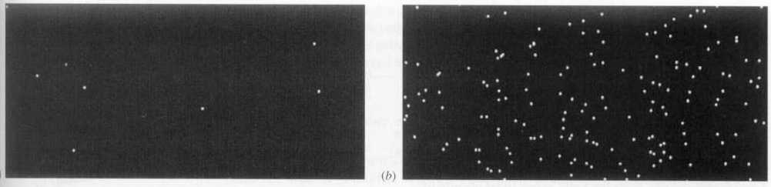
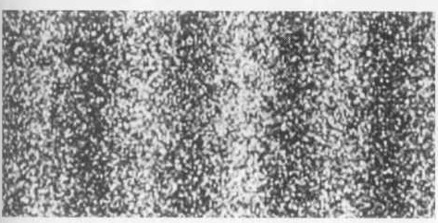
[例] 用几率波说明弱电子流单缝衍射
让入射电子几乎一个一个地通过单缝
底片上出现一个一个的点子，开始时点子无规则分布 ——说明电子具有“粒子性”，但不满足经典的决定论。
少数几个电子
随着电子数增大，逐渐形成衍射图样——衍射图样来源于“单个电子”所具有的波动性——统计规律。
数百个电子
一个电子重复许多次相同实验表现出的统计结果。是自己与自己干涉
德布罗意波（物质波）也称为概率波。
数万个电子
单缝、双缝干涉实验在1961年前是假想实验

Slide 51
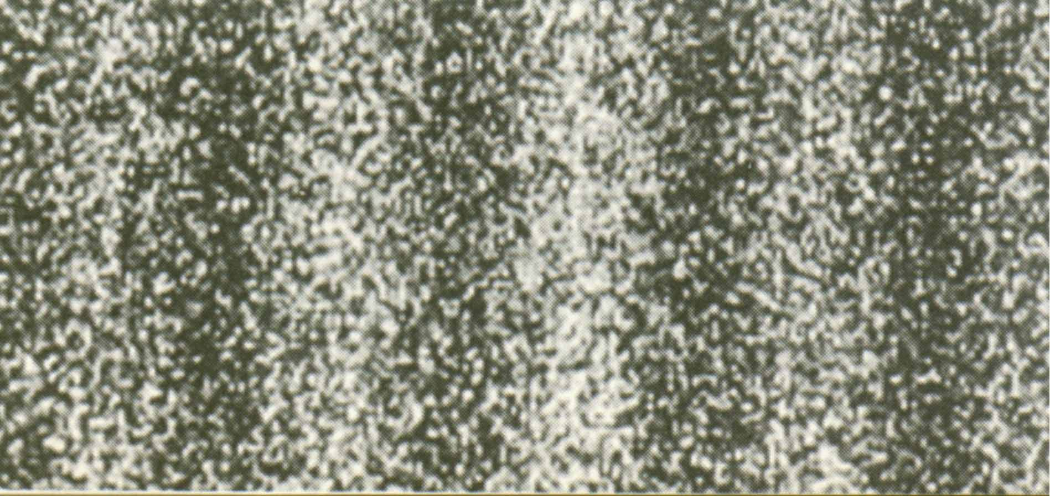
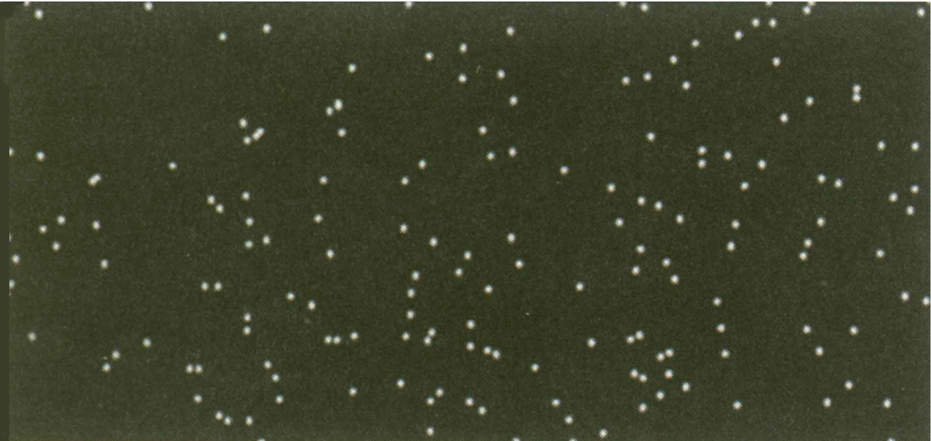
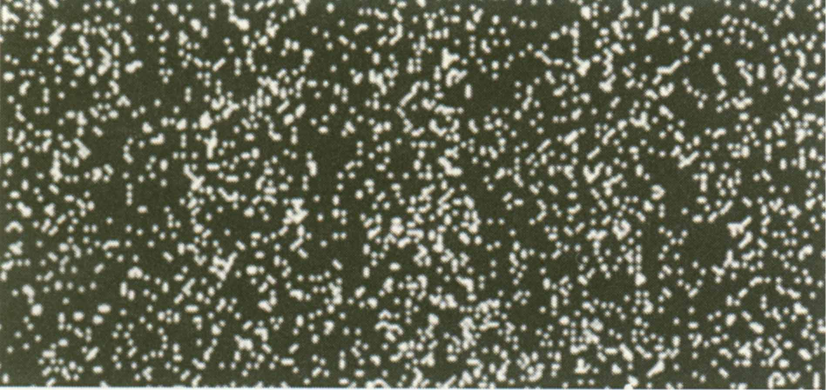
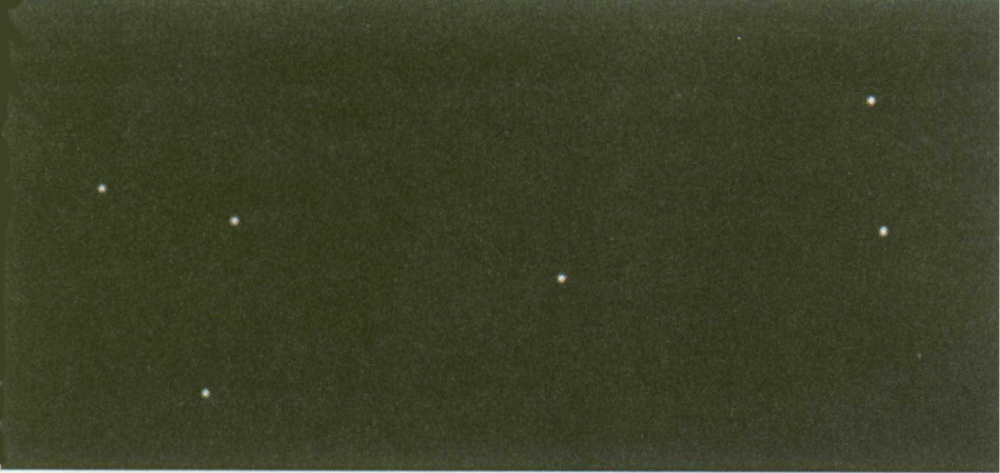

（2）双缝干涉实验
电子双缝干涉图样
出现概率小
电子数 N=7
电子数 N=100
电子数 N=3000
电子数 N=20000
出现概率大
电子数 N=70000

Slide 52
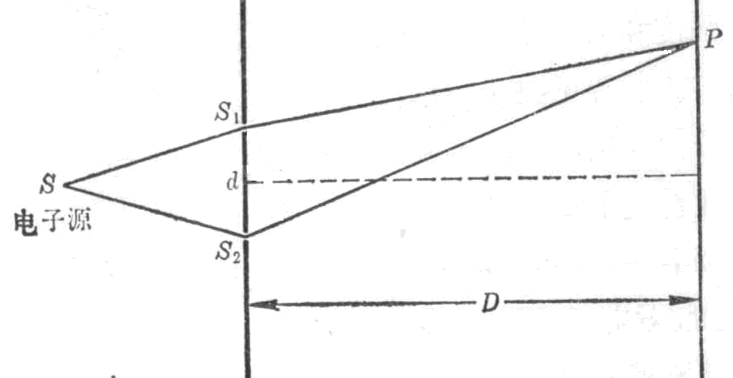
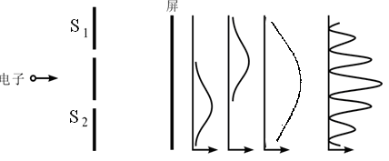
电子与其自身干涉，可形成与光的杨氏双缝干涉一样的条纹。
但加有探测电子具体从哪条路径走的手段存在时，干涉消失了，因为它不能与“自己”从另一条路径走的过程干涉了。
Notes:
52
设一平面波沿速度 的方向传播，该方向的单位矢量
为 ，即 ， 时刻，波面AB上O点的振动

Slide 53
把光减弱，探测不到足够的电子。
把波长增大，则不能判断电子从哪条缝出来。
“观察效应”使得干涉消失，不可避免。
费曼：这些实验，都是用任何经典方法所绝对不能解释的，但是，量子力学的核心正是包含在这些实验之中。

Slide 54

（3）态叠加原理
微观世界，事件概率
ψ 亦称概率幅
从初态 i 到末态 f 的跃迁概率
<f|i>服从的规则：
一、i →f 间的跃迁概率幅应是各种可能发生的跃迁概率幅之和：

Slide 55
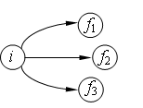

二、如果知道跃迁到任意一末态的概率，那么跃迁概率|<f|i>|²等于到达各种末态的跃迁概率之和：
三、如果从 i 态到 f 态的跃迁必须经过某一中间态 v ，那么总的跃迁概率幅等于分段概率幅之积：

Slide 56

四、如果有两个独立的微观粒子组成以体系，并且两粒子同时发生了两个跃迁，那么体系的跃迁概率幅等于个别粒子的跃迁概率幅之乘积：

Slide 57
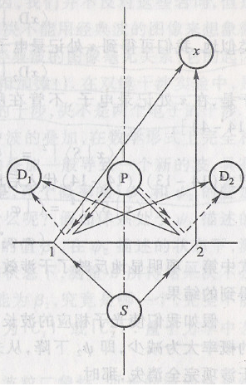
（4）干涉实验的解释
假定一电子从初态 S 出发，经过开有双缝1和2的墙(相当于中间态1和2)，最后被记录在屏幕上，末态为 x 。
1. 只打开缝1，关闭缝2，依规则三
电子在 x 处记录的概率 I₁(x)为
2. 关闭缝1，打开缝2，有

Slide 58
3. 双缝齐开，因无法区分电子究竟从哪个缝通过，必须利用规则一，因而
那时，跃迁概率为
正是后两项(干涉项)引起了干涉图样。
如果考虑从P发出的光子波长很长，不论在哪个缝与电子散射，光都可被 D₁ 或 D₂ 测到，即此时光子不能“检察”电子究竟从哪个缝通过。对于电子，有两个概率幅

Slide 59
对于光子，从对称性考虑，有
（前图中的虚线）
（前图中从P发出的实线）
先求电子在 x 处被记录，同时光子在 D₁ 被记录的概率幅。这个过程包括两个不可区别的过程：依规则四
第一个过程，电子从缝1通过到达 x，概率幅为<x|1><1|S>= j₁ ，同时，光子在1附近与电子散射而到达 D₁，概率幅为<D₁|1><1|P>= y₁ ，整个过程的概率幅，依规则四应为
第二个可能的过程，电子从缝2通过后到达 x，概率幅为
同时，光子在2附近与电子散射而到达 D₁，概率幅为

Slide 60
整个过程的概率幅应为
依规则一， x 处记录电子，D₁ 同时记录光子的概率幅为
类似， x 处记录电子，D₂ 同时记录光子的概率幅为
于是， 在 x 处记录电子、不管哪个探测器记录光子的概率为(规则二)
将前两式代入上式后，可得
（一般情况）

Slide 61
式中第二项明显地反映了干涉效应，这是在光子不能“检察”电子走向的情况下得到的结果。
假如使光子相应的波长变短，以致在缝1处与电子散射的光子D₂ 的概率大为减少，即 y₂ 下降，从上式可知，干涉项即变小；当y₂ = 0时，干涉项完全消失，那时
（完全可以区分）
再也看不到干涉图样。即，要把电子的走向区分出来，就必然失去了干涉项效应。
当y₁= y₂时，有
（完全不可以区分）

Slide 62
说明
1、电子的干涉、衍射与经典波的干涉、衍射等没有任何关系，仅数学形式上相同。（否则不能解释干涉条纹因观察而消失）
2、是概率幅相加，而不是概率相加。
在双缝干涉实验中，是一个电子的两个态的叠加，干涉是自己与自己的干涉，绝不是两个电子的干涉。
3、两个概率幅或波函数相加，不形成新态。
两个量子波(更确切的说法是两个概率幅) 和 的态叠加
并不形成新的状态
量子力学中态的叠加导致在态叠加下测量结果的不确定性。

Slide 63
（5）评注
如何理解微观粒子的波粒二象性
1. 粒子性
指它与物质相互作用的 “整体性”。但不是经典的粒子，因为微观粒子没有确定的轨道。
2. 波动性
“弥散性”、“可叠加性”、“干涉”、“衍射”。不是经典的波，并不对应某真实物理量的波动。
3. 在一些情况下，实物粒子突出显示出其粒子特性；而在另一些情况下，则突出显示出波动特性—即波粒二象性。
“波动性”与“粒子性”的联系——玻恩统计解释。
Notes:
c

Slide 64
量子物理与经典物理的区别
1.量子物理的基本规律是统计规律，而经典物理的基本规律是决定论、严格的因果律。
哥本哈根学派更认为：大自然的一切规律都是统计性的，经典因果律只是统计规律的极限。
2.量子物理的统计规律与经典物理中熟知的统计规律截然不同。在经典物理中，“概率”是统计规律的关键概念；而在量子物理中， “概率幅”才是最核心的概念。
在经典物理中，根本的规律是决定论，统计规律只是对待多粒子体系的一种方法、一种工具、一种权宜之计，而在量子物理中，根本规律就是统计规律，个别粒子都体现出统计属性。

Slide 65
4. 关于量子力学的争论
以玻尔为首，包括海森堡、狄拉克、玻恩的哥本哈根学派：宇宙中事物偶然性是根本的，必然性是偶然性的平均表现。
以爱因斯坦为首，包括薛定谔、德布罗意学派：自然规律根本上是决定论的。“上帝肯定不是用掷骰子来决定电子应如何运动的！”
“God does not play dice”
备注
Notes:
关于量子力学的争论
爱因斯坦是“极力反对”波函数统计解释的“关键人士”，“他终生始终不满意通常赋予量子力学解释的几率性质。他对这种解释作了最尖锐的批评”。起初，这种反对只限于他同玻恩和其他少数几位朋友的私下接触中，例如，他在1926年12月16日给玻恩的信中说：“最子力学当然是仪表堂堂的，但是，有一种内在的声音告诉我，它还不是真正的实货，这个理论讲一套碰运气的拈阄术，而不是真正把我们带到任何更接近于了解上帝秘密的境地。无论如何，我相信上帝是不投骰子的” 。
1972年9月狄拉克在意大利国际理论物理中心所作题目为“物理学家的自然概念”的演讲中说，量子力学“计算的是几率，……解释是统计性的。……没有经典力学中的决定论，这是物理学家不得不去习惯的又一概念，他们必须放弃偏爱决定论的成见，而放弃这个成见是非常困难的”。

Slide 66
Einstein-Bohr 争论（1927-1955）
在1927年Solvey会议上：
Einstein: 按照电子的衍射，某一电子落在何处与前一个电子落在何处有关，这是不可能的。
Bohr: 不是前后电子之间相互影响，而是单个电 子的运动具有不确定性。
Einstein: 不相信单个电子的运动是不确定的，可以设计更精确的实验仪器解决。
Bohr: 所有粒子的不确定性是原则的、本性的。
Einstein: 我不相信上帝会玩骰子。
Bohr: 不要指挥上帝去做什么。
Notes:
薛定谔猫与几率解释

Slide 67
薛定谔的猫
尽管量子论的诞生已经过了一个世纪，其辉煌鼎盛与繁荣也过了半个世纪。但是量子理论曾经引起的困惑至今仍困惑着人们。正如玻尔的名言：“谁要是第一次听到量子理论时没有感到困惑，那他一定没听懂。”薛定谔的猫就是诸多量子困惑中有代表性的一个。
薛定谔在１９３５年发表了一篇论文，题为《量子力学的现状》，在论文的第５节，描述了那个常被视为恶梦的猫实验：哥本哈根派说，没有测量之前，一个粒子的状态模糊不清，处于各种可能性的混合叠加。比如一个放射性原子，它何时衰变是完全概率性的。只要没有观察，它便处于衰变／不衰变的叠加状态中，只有确实地测量了，它才随机选择一种状态而出现。那么让我们把这个原子放在一个不透明的箱子中让它保持这种叠加状态。

Slide 68
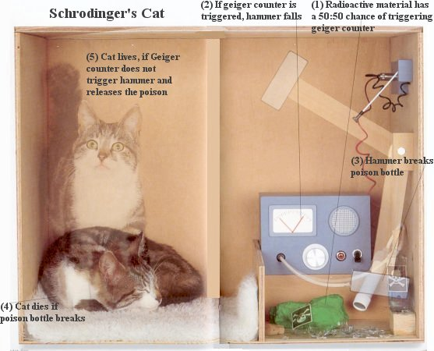
薛定谔想象了一种结构巧妙的精密装置， 一只可怜的雌猫（以引起更多怜悯）被封在一个密室里，密室里有食物有毒药。毒药瓶上有一个锤子，锤子由一个电子开关控制，电子开关由放射性原子控制。如果原子核衰变，则放出α粒子，触动电子开关，锤子落下，砸碎毒药瓶，释放出里面的氰化物气体，雌猫必死无疑。这个残忍的装置由薛定谔所设计，所以此猫便叫做薛定谔猫。

Slide 69
自然的推论：当它们都被锁在箱子里时，因为我们没有观察，所以那个原子处在衰变／不衰变的叠加状态。因为原子的状态不确定，所以猫的状态也不确定，只有当我们打开箱子察看，事情才最终定论：要么猫四脚朝天躺在箱子里死掉了，要么它活蹦乱跳地“喵呜”直叫。问题是，当我们没有打开箱子之前，这只猫处在什么状态？似乎唯一的可能就是，它和我们的原子一样处在叠加态，这只猫当时陷于一种死／活的混合。
一只猫同时又是死的又是活的？它处在不死不活的叠加态？这未免和常识太过冲突，同时在生物学角度来讲也是奇谈怪论。如果打开箱子出来一只活猫，那么要是它能说话，它会不会描述那种死／活叠加的奇异感受？恐怕不可能。 换言之，薛定谔猫概念的提出是为了解决爱因斯坦的相对论所带来的祖母悖论，即平行宇宙之说。

Slide 70
解释之一
原子核的衰变是随机事件，物理学家所能精确知道的只是半衰期——衰变一半所需要的时间。如果一种放射性元素的半衰期是一天，则过一天，该元素就少了一半，再过一天，就少了剩下的一半。但是，物理学家却无法知道，它在什么时候衰变，上午，还是下午。当然，物理学家知道它在上午或下午衰变的几率——也就是雌猫在上午或者下午死亡的几率。
如果我们不揭开密室的盖子，根据我们在日常生活中的经验，可以认定，雌猫或者死，或者活。这是她的两种本征态。但是，如果我们用薛定谔方程来描述薛定谔猫，则只能说，她处于一种活与不活的叠加态。我们只有在揭开盖子的一瞬间，才能确切地知道雌猫是死是活。此时，猫的波函数由叠加态立即收缩到某一个本征态。

Slide 71
量子理论认为：如果没有揭开盖子，进行观察，我们永远也不知道雌猫是死是活，她将永远到处于半死不活的叠加态。这与我们的日常经验严重相违，要么死，要么活，怎么可能不死不活，半死半活？
薛定谔挖苦说：按照量子力学的解释，箱中之猫处于“死－活叠加态”——既死了又活着！要等到打开箱子看猫一眼才决定其生死。（请注意！不是发现而是决定，仅仅看一眼就足以致命！）正像哈姆雷特王子所说：“生存，还是毁灭，这可真是一个问题。”只有当你打开盒子的时候，迭加态突然结束（在数学术语就是“坍缩（collapse）”），哈姆雷特王子的犹豫才终于结束，我们知道了猫的确定态：死，或者活。哥本哈根的几率诠释的优点是：只出现一个结果，这与我们观测到的结果相符合。
但是有一个大的问题：它要求波函数突然坍缩。但物理学中没有一个公式能够描述这种坍缩。尽管如此，长期以来物理学家们出于实用主义的考虑，还是接受了哥本哈根的诠释。付出的代价是：违反了薛定谔方程。这就难怪薛定谔一直耿耿于怀了。

Slide 72
§17氢原子的薛定谔方程解
氢原子问题是用薛定谔方程唯一可以严格求解的原子结构问题，因而也是最有代表性的。
本节将给出解题的大致步骤，列出结果，并讨论其物理意义。
以下内容非常重要，但是由于课时有限，无法详细讲解，不做考试要求。但是是学习以后章节的必备知识。

Slide 73
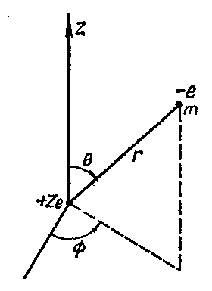
一、氢原子的薛定谔方程
电子在原子核的库仑场中运动：
定态薛定谔方程：
氢原子问题是球对称问题，通常采用球坐标系：
氢原子在球坐标下的定态薛定谔方程：

Slide 74
二、分离变量
1．
代入方程，并用 乘以两边：
是一个与 无关的常数。
径向方程：
角方程：

Slide 75
2．
代入方程，并 用乘以两边：
是一个与 无关的常数。
三、 三方程的解
1． 方程的解
方程的解为：
波函数单值：
波函数归一化：

Slide 76
2． 方程的解
关联勒让德方程。求解过程中发现，为了得到符合波函数标准条件的解，必须对 和 加以限制：
方程的解为关联勒让德多项式：

Slide 78
3． 方程的解
关联拉盖尔方程，方程的解为关联拉盖尔多项式
只要给出了n、l 的一对具体的数值，就可以得到一个満足标准条件的解。
玻尔半径

Slide 79
四、H原子的波函数
对应一组量子数
就能给出波函数 的一个具体形式，
因此 确定了原子的状态。
Notes:
First class
空间对称性破缺来源

Slide 80
量子力学对氢原子运动状态的描绘
一、量子数 的物理意义
1．主量子数 与能量量子化
当 时，
自然得出:能量是量子化的。
当 E >0 时，E 取任何值都能使 R 满足标准条件的
解。所以正值的能量是连续的，相当于自由电子
与 H⁺ 离子结合为原子时释放的能量。

Slide 81
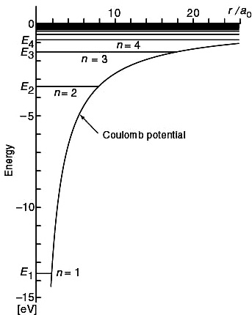


The energy eigenvalues of hydrogen atom are determined only by the quantum number n
The ground state:
The abscissa denotes the position coordinate of the electron (the distance between the proton and electron), r , in units of the Bohr radius , where
The energy is quantised; E_{n} is continues when n →∞

Slide 82
2．角量子数 l 和角动量量子化
角动量是量子化的，自然得出。
旧量子论：
当角动量很大时，
二者一致，所以玻尔理论给出了近似的结果。

Slide 83
3．磁量子数 m 和空间量子化
（共2l+1个）
角动量在外场方向的分量也是量子化的，即空间取向量子化，自然得出。

Slide 84
For example：
B(z)
m = 2
m = 1
m = 0
m = -1
m = -2
由于薛定谔方程是非相对论的，没有导出自旋量子数
和自旋磁量子数 。

Slide 85
解题得出三个量子数n, l, m。
主量子数n=1,2,3,…, 主量子数n与电子的能量有关，具有相应能量的电子依次称为K，L，M，N，O，P，…主壳层的电子；
角量子数l=0,1,2,…n-1.角量子数l与电子的角动量有关，l=0,1,2,3,4,5,…的态依次称为s,p,d,f,g,h，…态，处于这些态上的电子依次称为s,p,d,f,g,h,…，电子，也叫次壳层电子；
磁量子数m=0,±1，±2，…±l. 磁量子数m与电子的磁矩有关，对应一个l，m可表示为m_{l}，m_{l}可取2l+1个值。
Notes:
n: principal quantum number,
n = 1, 2, 3, …;
l: orbital quantum number,
l = 0, 1, 2, …, n-1;
m: magnetic quantum number,
m = -l, -1+1, …, l-1, l.
85

Slide 86
宇称是描述微观粒子波函数空间反演对称性的一个物理量

Slide 87
二、电子的几率分布
：代表几率随角度的分布；
：代表几率随角度的分布；
：代表几率随矢径的分布；
因此，在 附近、 内找到电子的几率为：
在球坐标中 ，

Slide 88
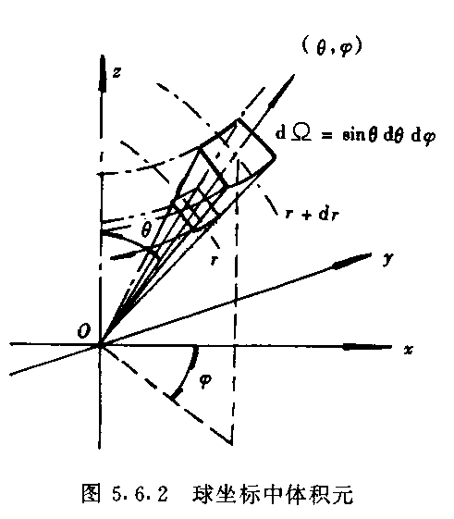
归一化：

Slide 89
1．几率随 f 角的分布
— 几率密度的分布绕 Z 轴旋转对称
2．角向分布几率
， 之间的圆锥体的立体角
由 的值决定 对给定的 ， 它有确定的值。
对不同的 、 ， 不同。

Slide 90
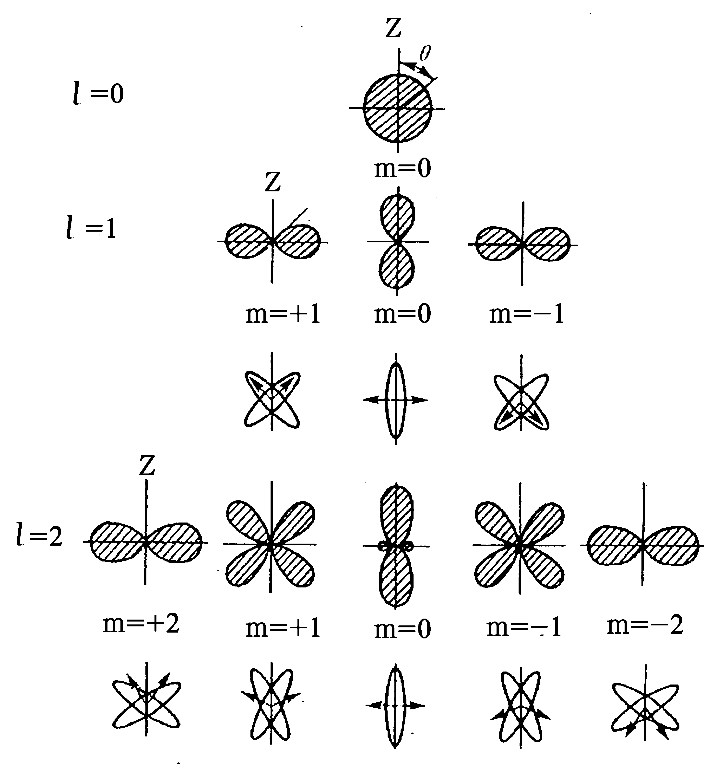
其图形应是绕Z轴旋转一周的一个旋转体，表示概率密度与空间取向的关系。在这图中还把用矢量模型画的空间量子化图附上，以资比较，可以看到其中有某种对应关系 。
Θ²作为θ的函数和对应的轨道

Slide 91
3．电子的径向分布概率
在 r,θ,ϕ 附近、dV 内找到电子的几率为：
—在离核 处的球形壳层内发现电子的几率
对于不同的 n，l， 不同，如图所示。

Slide 92
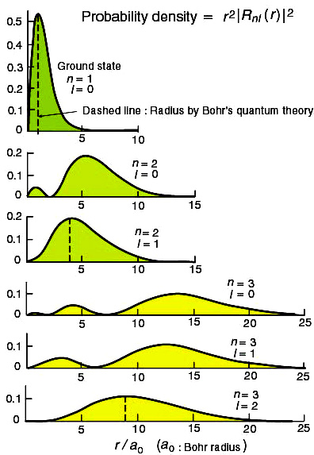
在离原子核 r处找到电子的几率：

Slide 93
在 处有极大值。
在 处有极大值。

Slide 94
三、电子云
用小黑点的密或稀形象地表示空间各处概率密度 的相对大小，概率大的地方黑点浓密，概率小的地方黑点稀疏，称它们为“电子云”
电子在原子核外很小的空间内作高速运动，其运动规律
跟一般物体不同，它们没有确定的轨道。因此，我们不
能同时准确地测定电子在某一时刻所处的位置和运动的
速度，也不能描画出它的运动轨迹。因此，人们常用一
种能够表示电子在一定时间内在核外空间各处出现机会
的模型来描述电子在核外的运动。在这个模型里，某个
点附近的密度表示电子在该处出现机会的大小。密度大
的地方，表明电子在核外空间单位体积内出现的机会多
；密度小的地方，表明电子在核外空间单位体积内出现
的机会少。由于这个模型很像在原子核外有一层疏密不
等的“云”，所以，人们形象地把它叫做“电子云”。

Slide 95
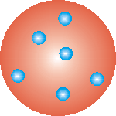
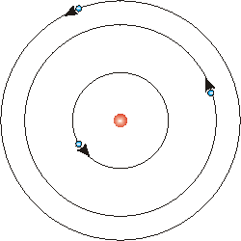
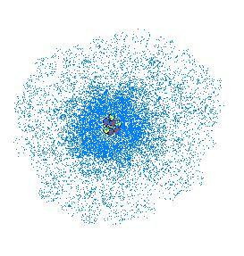
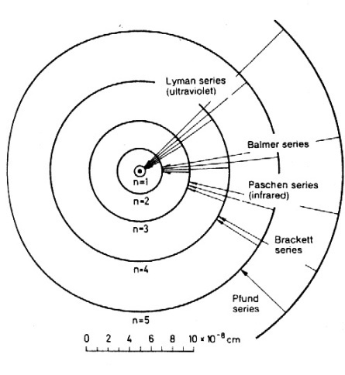
The atomic models
Plum-pudding model by Thomson
Planet model by Rutherford
Electron cloud model
Bohr’s model

Slide 96
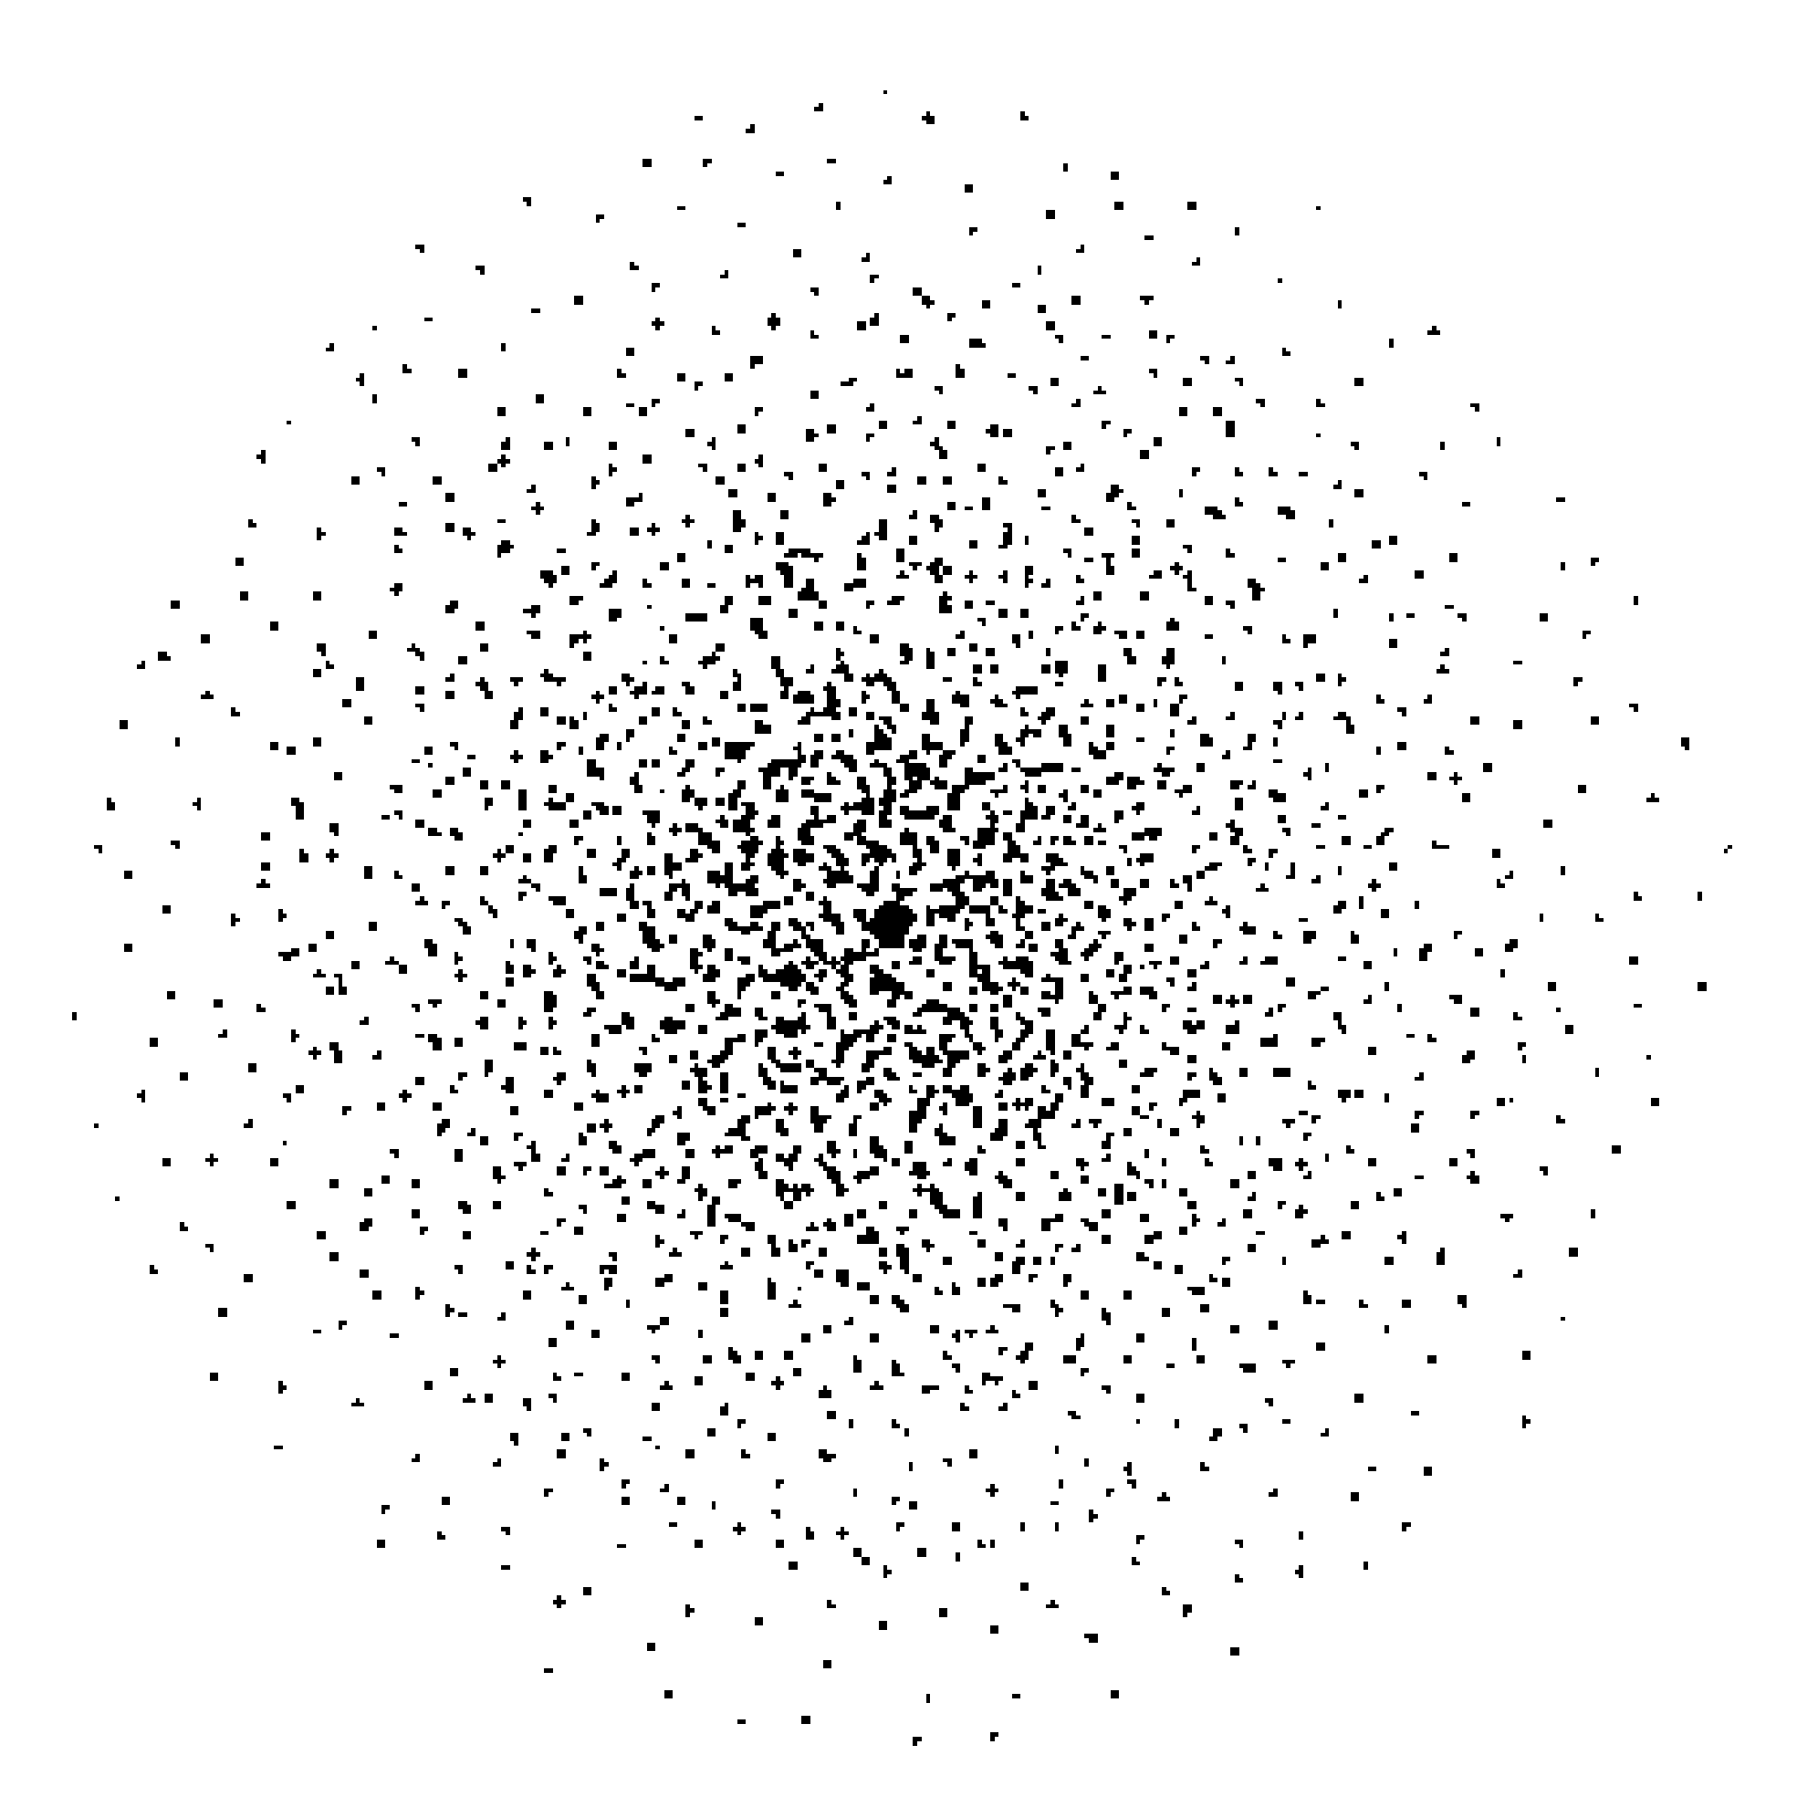
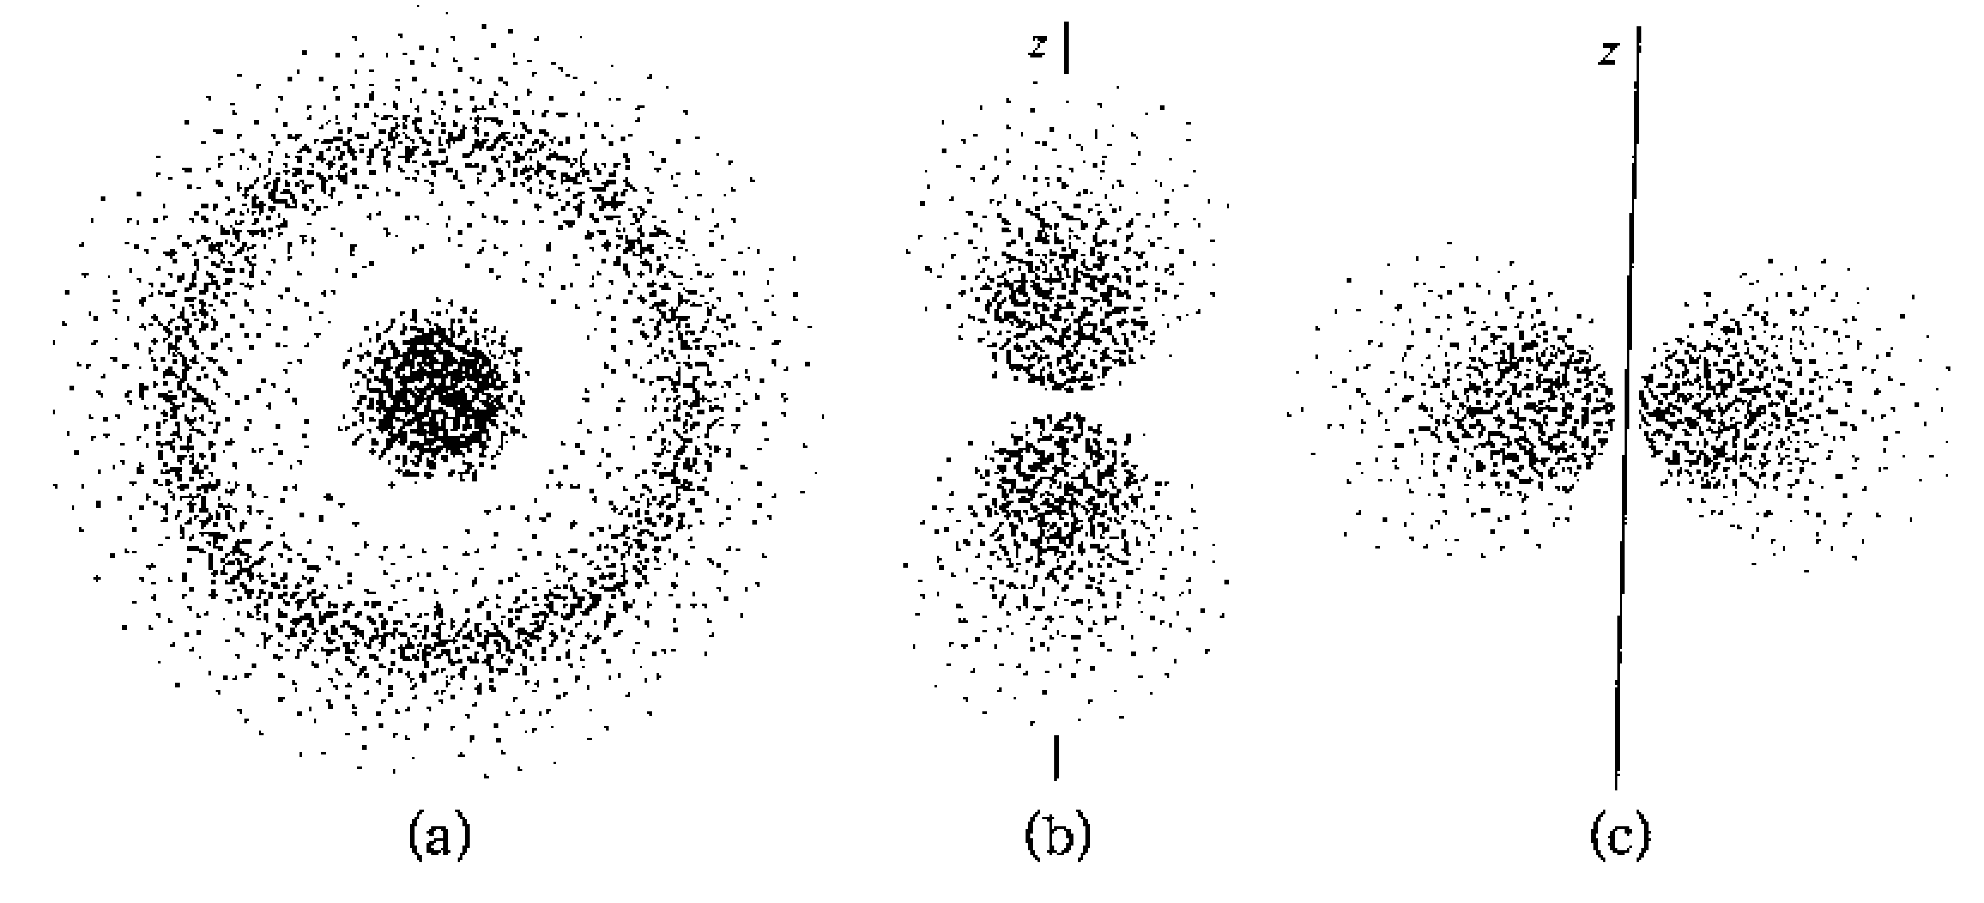
氢原子1s电子云
氢原子n=2的各状态的电子云图 (a)2s; (b)l=1,m_{l}=0; (c)l=1,m_{l}=±1

Slide 97









Atomic orbitals
n=1,l=0
n=2,l=0
n=2,l=1
n=3,l=0
n=3,l=1
n=3,l=2
m=0
m=1
m=2

Slide 98










Atomic orbitals
n=4,l=0
n=4,l=1
n=4,l=2
n=4,l=3
m=0
m=1
m=2
m=3

Slide 99
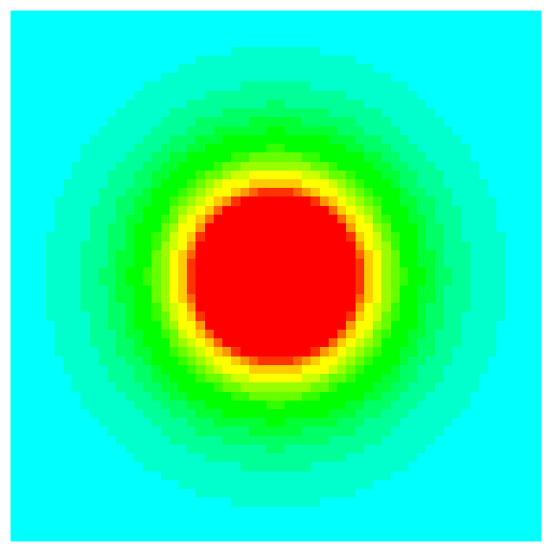
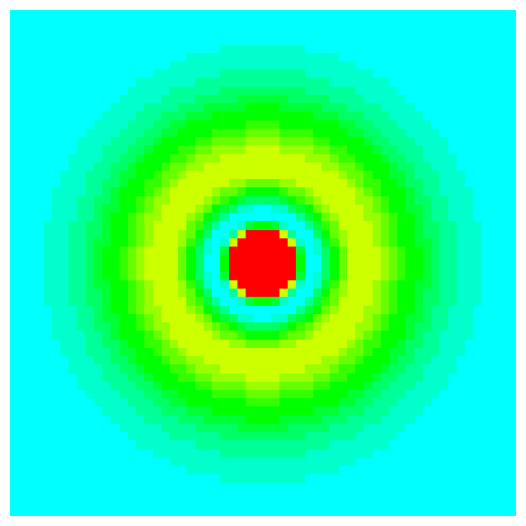
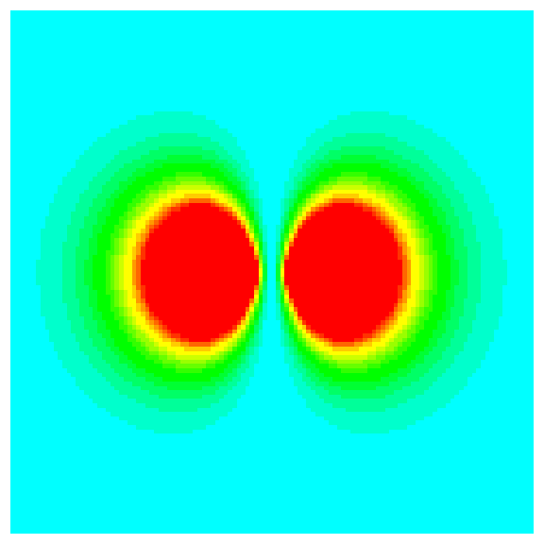
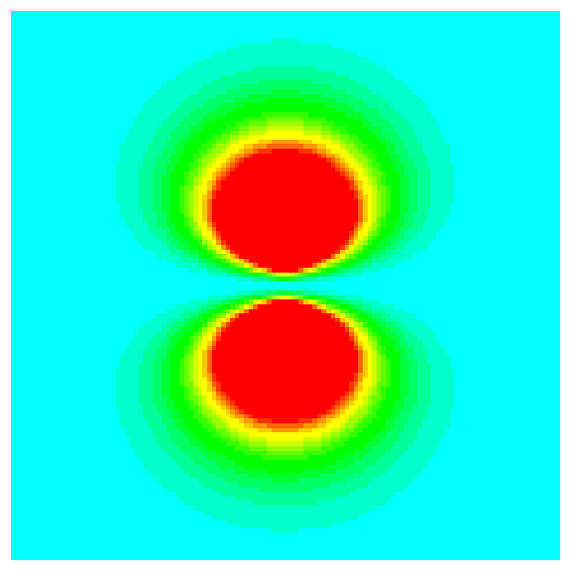
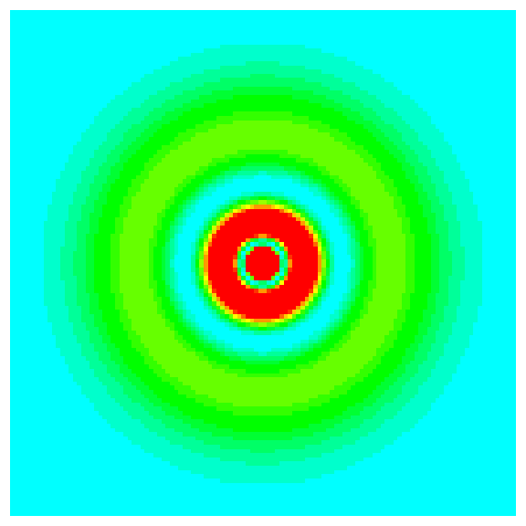
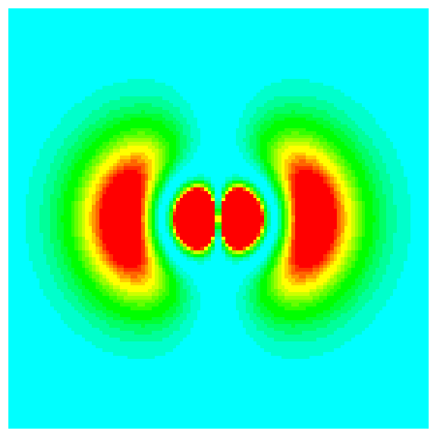
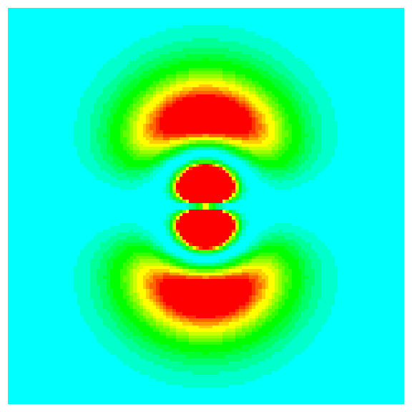
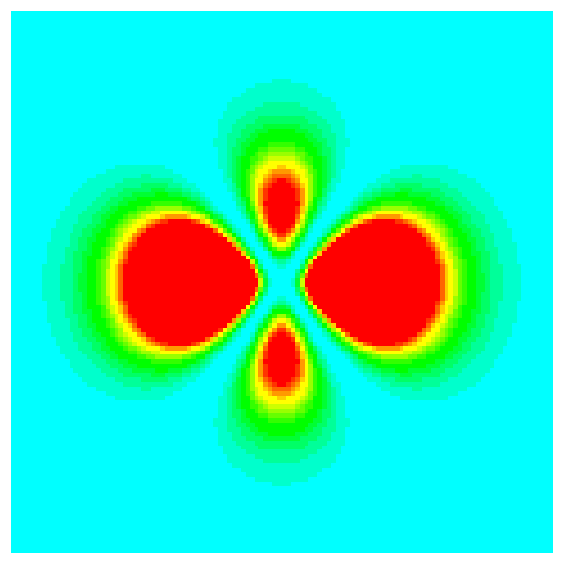




The probability density of the electrons of H atom
n = 1
l = 0
m = 0
n = 2
l = 0
m = 0
l = 1
m = 0
& m = ±1
n = 3
l = 0
m = 0
l = 1
m = 0
& m = ±1
l = 2
m = 0
& m = ±1 & m = ±2
n = 6
l = 3
m = 0
n = 11
l = 6
m = ±3

Slide 100
The colors in the plots of the probability distributions vary from blue to red corresponding to the increase of the probability from small (zero) to large values.
n = 1, l = 0, m = 0,
spherically symmetrical distributions

Slide 101
The colors in the plots of the probability distributions vary from blue to red corresponding to the increase of the probability from small (zero) to large values.
n = 2, l = 0, m = 0,
spherically symmetrical distributions

Slide 102
The colors in the plots of the probability distributions vary from blue to red corresponding to the increase of the probability from small (zero) to large values.
n = 2, l = 1, m = 0,
Dumbbell shaped distribution
along one axis

Slide 103
The colors in the plots of the probability distributions vary from blue to red corresponding to the increase of the probability from small (zero) to large values.
n = 2, l = 1, m = ±1,
Dumbbell shaped distribution
along one axis

Slide 104
The colors in the plots of the probability distributions vary from blue to red corresponding to the increase of the probability from small (zero) to large values.
n = 3, l = 0, m = 0,
spherically symmetrical distributions

Slide 105
The colors in the plots of the probability distributions vary from blue to red corresponding to the increase of the probability from small (zero) to large values.
n = 3, l = 1, m = 0,

Slide 106
The colors in the plots of the probability distributions vary from blue to red corresponding to the increase of the probability from small (zero) to large values.
n = 3, l = 1, m = ±1,

Slide 107
The colors in the plots of the probability distributions vary from blue to red corresponding to the increase of the probability from small (zero) to large values.
n = 3, l = 2, m = 0,

Slide 108
The colors in the plots of the probability distributions vary from blue to red corresponding to the increase of the probability from small (zero) to large values.
n = 3, l = 2, m = ±1,

Slide 109
The colors in the plots of the probability distributions vary from blue to red corresponding to the increase of the probability from small (zero) to large values.
n = 3, l = 2, m = ±2,

Slide 110
The colors in the plots of the probability distributions vary from blue to red corresponding to the increase of the probability from small (zero) to large values.
n = 6, l = 3, m = 0,

Slide 111
The colors in the plots of the probability distributions vary from blue to red corresponding to the increase of the probability from small (zero) to large values.
n = 11, l = 6, m = ±3,

Slide 112
小 结
1.量子力学的两个重要概念：量子化概念及波粒二象性概念
2.量子力学的一个重要关系式：不确定关系
3.量子力学的一个基本原理：态叠加原理
4.量子力学的两个基本假设：波函数的统计解释及薛定谔方程
5.量子力学的关键常量：普朗克常量
6.本章介绍的三个重要实验：
电子对晶体的衍射、单缝衍射及双缝干涉

